Slide 1
Hoofdstuk 8
Paragraaf 2

Slide 2
Wat gaan we doen vandaag?
Bespreken paragraaf 2
Maken paragraaf 1 + 2

Slide 3
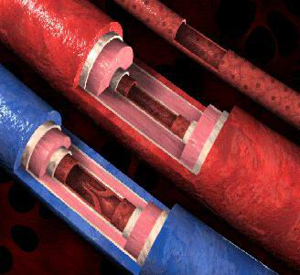
Drie typen bloedvaten
Slagaders
Haarvaten
Aders

Slide 4
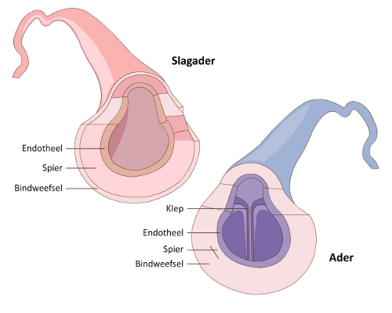
Slagaders
Van het hart af
Grootste: aorta/lichaamsslagader
Geen kleppen
Hoge druk

Slide 5
Aders
Naar het hart toe
Grootste: Holle ader (bestaat uit bovenste en onderste)
Bevatten kleppen
Lagere druk

Slide 6
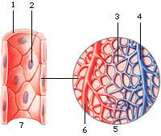
Haarvaten
Overgang slagader naar ader
Uitwisseling voedingsstoffen en afvalstoffen
Nauwelijks druk

Slide 7
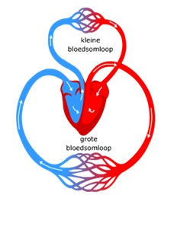
Kleine bloedsomloop
Hart, longen, hart
Doel:
Opname zuurstof
Afgifte koolstofdioxide

Slide 8
Grote bloedsomloop
Hart – alle organen in je lichaam – hart
Doel:
Geeft zuurstof af
Neemt voedingsstoffen en afvalstoffen op
Geeft voedingsstoffen en afvalstoffen af

Slide 10
Het hart, de bouw

Slide 11
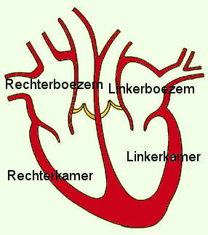
De boezems en kamers
Het hart bestaat uit vier ruimtes
Afgesloten met kleppen

Slide 12
Werking van het hart
Boezems trekken samen
Bloed stroomt naar kamers
Kleppen zijn open
Kamers trekken samen
Bloed stroomt in de longslagader en de aorta
Kleppen zijn dicht

Slide 13
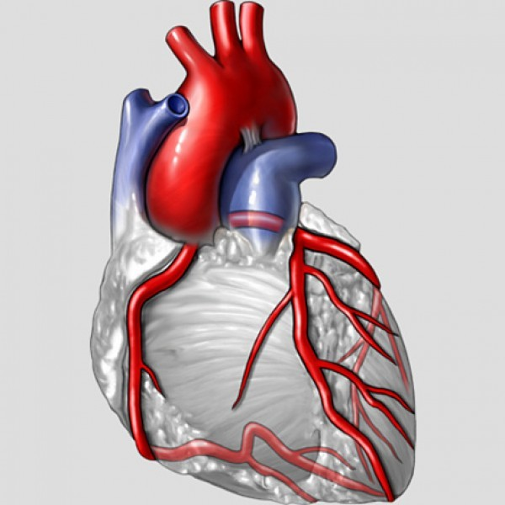
Hartproblemen
Het hart krijgt bloed via kransslagaders

Slide 14
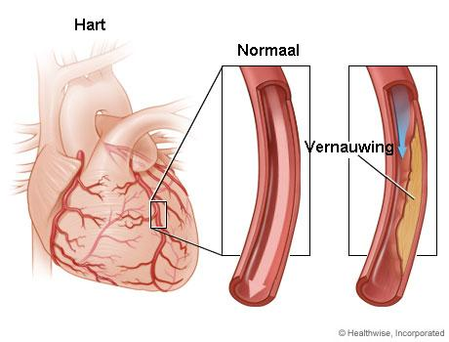
Hartinfarct
Verstopping in de kransslagaders van het hart door vastplakken van cholesterol tegen de bloedvaatwanden
De hartcellen krijgen onvoldoende bloed
Afsterven hartcellen

Slide 15
Dotteren

Slide 16
Bypassoperatie

Slide 17
Bloeddruk
Druk tegen de bloedvatwanden
Schommelt tussen een hoge en een lage waarde
Hartkamers trekken samen → Maximale bloeddruk (bovendruk)
Hartpauze → minimale bloeddruk (onderdruk)

Slide 18
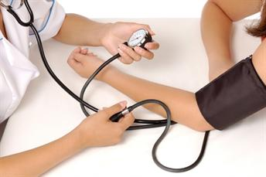
Te hoge bloeddruk
Continue een hogere bloeddruk dan gemiddeld
Beschadiging van de bloedwanden
Verhoogd risico op hart- en vaatziekten

Slide 19
Huiswerk deze week
Paragraaf 1 en 2

